Slide 1
Построение модели для анализа факторов, влияющих на качество воды
Проект разработали студенты 4 курса группы ИБАС-21:
Богомаз Виктор
Ксенофонтов Антон
Матвеев Егор

Slide 2
Цель и задачи проекта
Цель проекта:
- Построить модель бинарной классификации для предсказания пригодности воды для питья.
Задачи:
1. Провести анализ проблемы и обосновать актуальность.
2. Подготовить данные для анализа (устранение пропусков, обработка выбросов).
3. Выполнить корреляционный анализ факторов.
4. Построить и оптимизировать модели машинного обучения.
5. Сделать выводы и разработать рекомендации.

Slide 3
Актуальность исследования
Качество воды напрямую влияет на здоровье населения.
Устойчивое развитие требует контроля и мониторинга состояния водных ресурсов.
Автоматизация анализа данных помогает оперативно выявлять угрозы и улучшать качество воды.
Проблема актуальна как для региональных систем водоснабжения, так и для глобальной экологии.

Slide 4
Исследуемые данные
Характеристики воды в данных:
pH – кислотно-щелочной баланс.
Hardness – твердость воды.
Solids – содержание твердых веществ.
Chloramines – уровень хлораминов.
Sulfate – концентрация сульфатов.
Conductivity – проводимость воды.
Organic Carbon – содержание органического углерода.
Trihalomethanes – концентрация тригалометанов.
Turbidity – мутность.
Potability – пригодность воды для питья (целевая переменная).

Slide 5
Гипотеза исследования
Выдвинем гипотезу исследования:
качество воды в определённой местности определяется множеством факторов и эти зависимости могут быть эффективно описаны и предсказаны с помощью методов машинного обучения на основе параметров воды.

Slide 6
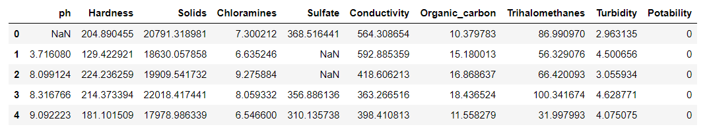
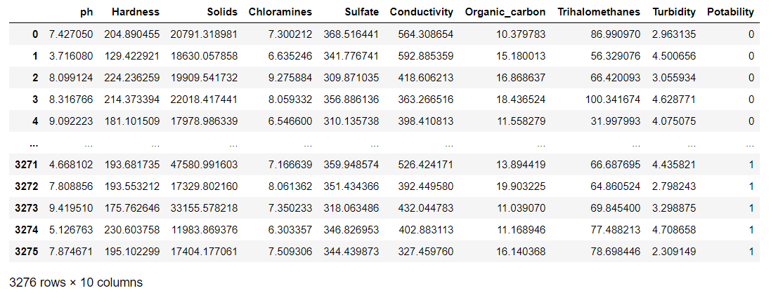
Подготовка данных к анализу
1. Исходный датасет:
2. Заполнение пропусков:
Использована модель RandomForestRegressor.
Датасет после заполнения пропусков:

Slide 7
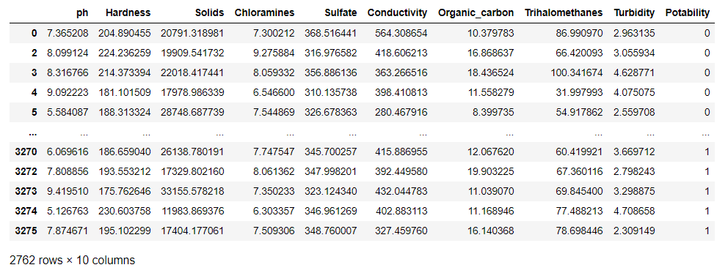
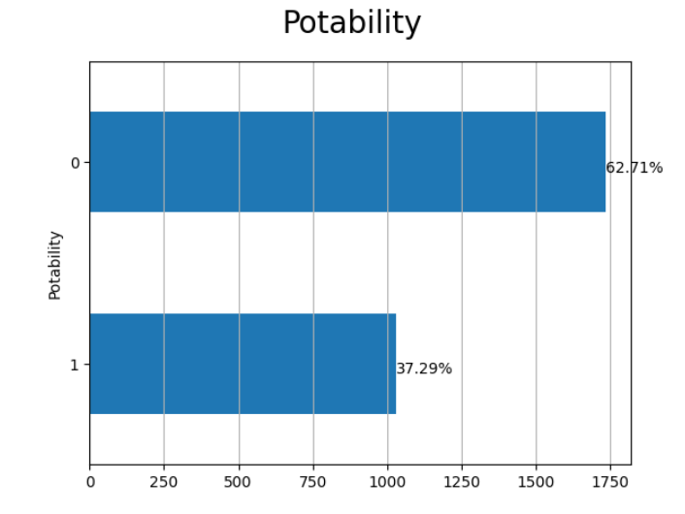
Предварительный анализ данных
1. Обработка выбросов:
Удалены с помощью IQR.
Датасет после удаления выбросов:
2. Балансировка данных:
Применён метод RandomOverSampler для устранения дисбаланса классов.
Распределение по классам до балансировки:

Slide 8
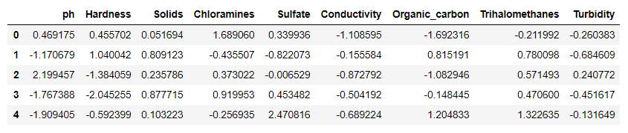
Предварительный анализ данных
3. Нормализация:
Данные масштабированы с помощью StandardScaler.
Датасет после нормализации:

Slide 9
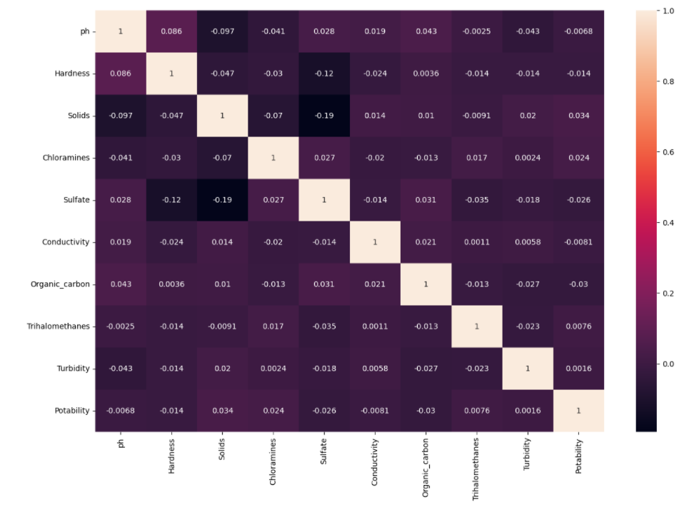
Корреляционный анализ
Цель:
Оценить связь между характеристиками воды
и её пригодностью.
Результат:
Слабая линейная связь между отдельными
характеристиками и целевой переменной(Potability).

Slide 10
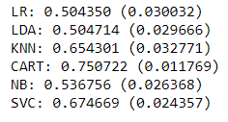
Моделирование
Модели, использованные в работе:
Логистическая регрессия (LR).
Метод опорных векторов (SVC).
Деревья решений (CART).
Линейный дискриминантный анализ (LDA).
KNN
Наивный Байес(NB).
Усреднённые метрики для каждой модели:
Вывод: лучшие метрики показали модели CART и SVC.

Slide 11
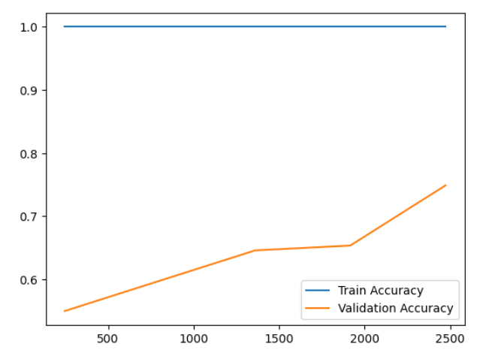
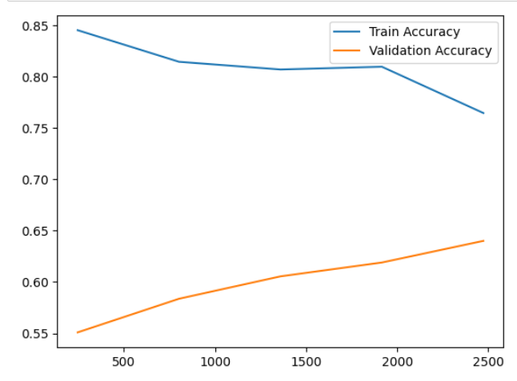
Прогнозирование. CART
Кривые обучения:
Кривые обучения:
Для гиперпараметров, подобранных при помощи GridSearchCV.
Для гиперпараметров, подобранных вручную.

Slide 12
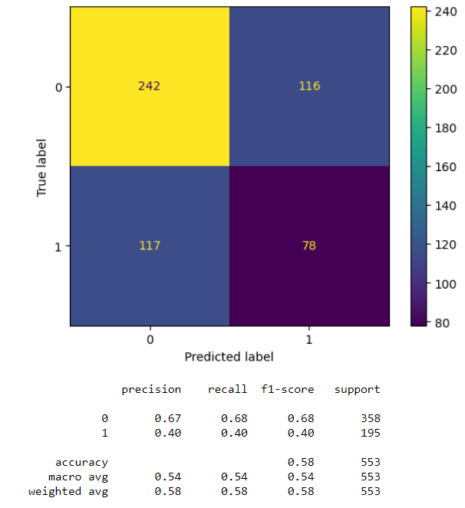
Прогнозирование. CART
Результаты:
Выводы по полученным результатам:
Accuracy = 0.58, что является достаточно средним показателем.
Матрица ошибок:

Slide 13
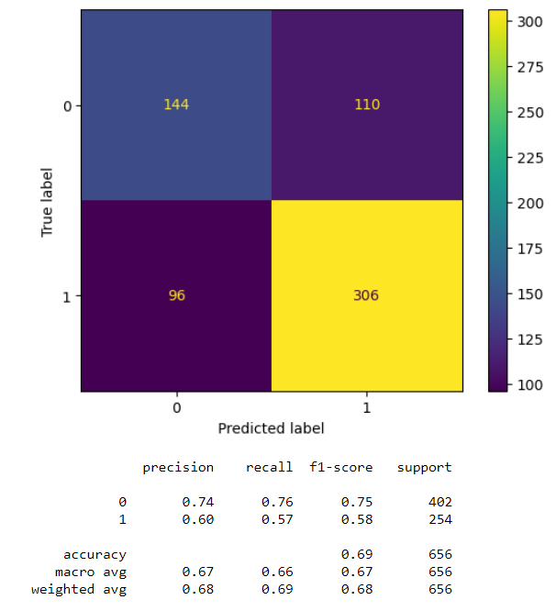
Прогнозирование. SVC
Модель построена для гиперпараметров, подобранных при помощи GridSearchCV.
Матрица ошибок:
Результаты:
Выводы по полученным результатам:
Accuracy = 0.69, что является достаточно неплохим показателем.

Slide 14
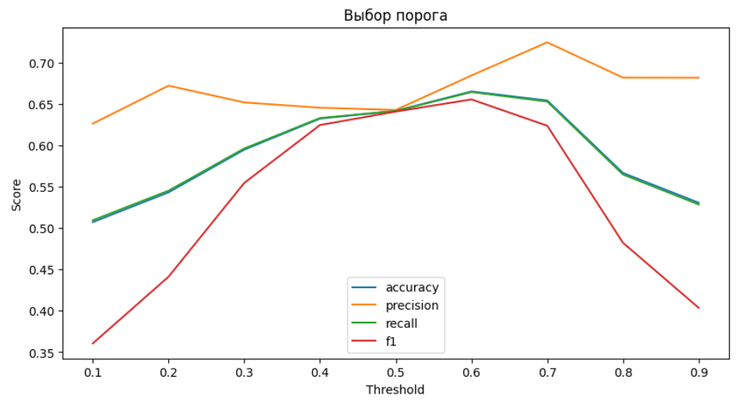
Прогнозирование. SVC
Значение Threshold для разных метрик:
Выводы:
Лучшие метрики получились при threshold = 0.5. Теперь всё что меньше 0.5 это 0, а всё, что больше 0.5 это 1.
Accuracy для модели с таким threshold получилась точно такой же.

Slide 15
Результаты и выводы
Выводы:
Построена модель SVC с точностью 69%.
Подтверждена гипотеза о зависимости качества воды от её параметров.
Разработанные методы обработки данных и моделирования применимы для мониторинга качества воды.
Рекомендации:
Использование модели для предсказания пригодности воды в системах водоснабжения.

Slide 16


Спасибо за внимание!

